Slide 1





«Воспитание социально-ответственной
позиции обучающихся в условиях
сетевого взаимодействия
организаций общего
и профессионального образования»
Д.А. Корюхов, Директор ГБПОУ «Троицкий технологический техникум»
Павлищук Г.А.,зам директора по УМР,
Кузнецова Г.Л.,зам директора по ВР

Slide 2

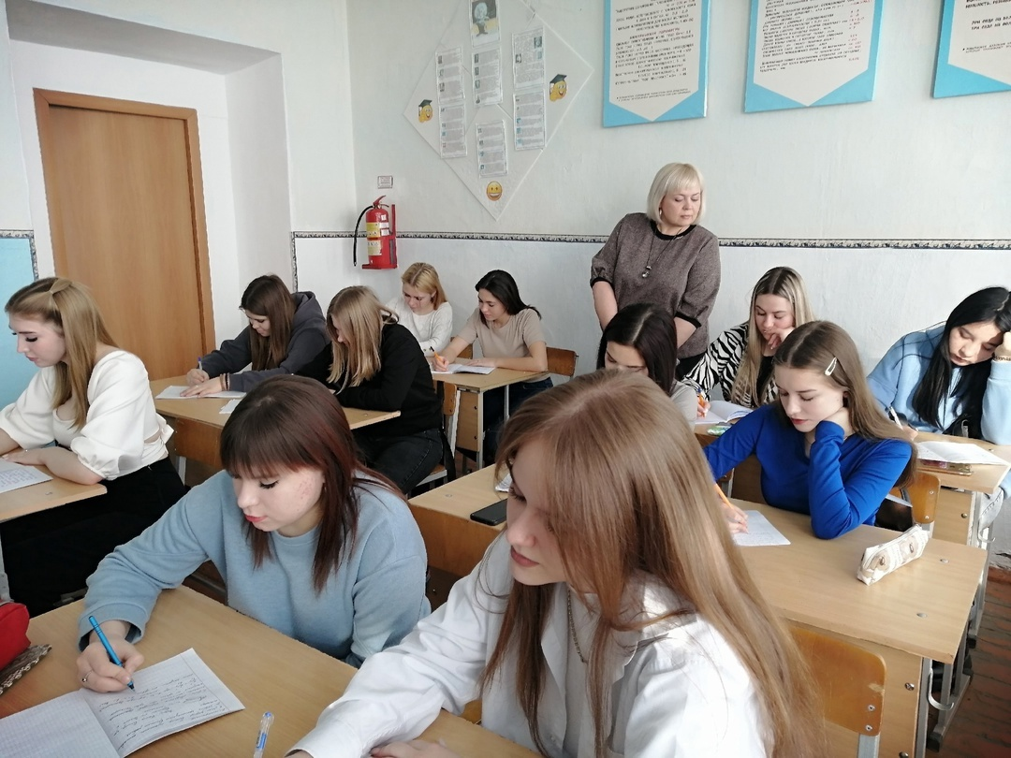
Воспитание социально ответственной позиции обучающихся является ключевой задачей современных образовательных учреждений. Это необходимо для формирования гармонично развитой, патриотичной и социально активной личности, с пособной эффективно взаимодействовать в обществе и профессиональной среде.

Slide 3
В настоящее время в ГБПОУ «Троицкий технологический техникуПоместите здесь ваш текст
м» работают современные педагоги: инициативные, творческие, владеющие информационно-коммуникационными технологиям, способные к непрерывному образованию и инновационной деятельности.

Slide 4

ОСНОВНАЯ ИДЕЯ
Воспитание социальной ответственности как ценности.
Развитие внутреннего ценностного отношения личности к обществу.

Slide 7
АКТУАЛЬНОСТЬ
ИННОВАЦИОННОГО ПРОЕКТА
Объединение ресурсов и опыта образовательных организаций и ПОО
Расширение возможностей для реализации социально-значимых проектов
Повышение эффективности воспитательной работы
ОБЩЕЕ
ОБРАЗОВАТЕЛЬНОЕ УЧРЕЖДЕНИЕ
СОТРУДНИЧЕСТВО
ПРОФЕССИОНАЛЬНАЯ
ОБРАЗОВАТЕЛЬНАЯ
ОРГАНИЗАЦИЯ

Slide 8
ПРОБЛЕМА
ИССЛЕДОВАНИЯ
Сетевое взаимодействие
ОО
ПОО
Каковы механизмы реализации модели воспитания социально-ответственной позиции обучающихся в условиях сетевого взаимодействия организаций общего и профессионального образования?

Slide 9

РЕЗУЛЬТАТЫ ДИАГНОСТИКИ. ШКОЛЬНИКИ И СТУДЕНТЫ
Тест№ 1 Интересуетесь ли вы общественными событиями? Участвуете ли вы в социальных проектах? Осознаёте ли вы права и обязанности гражданина РФ?
Тест№ 2 Ценности, наиболее важные для вас?
Ответ | ОО | ПОО
Проявление интереса к общественным событиям и политической жизни страны | 60% | 71%
Участие в социальных проектах | 20% | 26%
Осознание своих прав | 73% | 78%
Знание своих обязанностей | 50% | 54%
Затрудняюсь ответить | 3 %
Ответ | ОО | ПОО
Приемлемость | 71% | 78%
Справедливость | 83% | 87%
Честность | 73% | 78%
Ответственность | 50% | 54%
Затрудняюсь ответить | 1 %
Тест№3 Ваше отношение к природе?
Тест №4 Ваше отношение к волонтерской деятельности?
Ответ | ОО | ПОО
Проявление интереса к экологическим проблемам | 50% | 56%
Участие в экологический проектах | 30% | 39%
Затрудняюсь ответить | 2 %
Ответ | ОО | ПОО
Проявление интереса к волонтерской деятельности | 15% | 19%
Участие в проектах (желание) | 70% | 70%
Участие в проектах (фактическое) | 18% | 21%
Затрудняюсь ответить | 4 %
Школьники МБОУ
г. Троицка – 220 человека
Студенты ГБПОУ «ТТТ»
г. Троицка – 237 человек

Slide 10
КОНЦЕПТУАЛЬНОЕ ОБОСНОВАНИЕ
КОНТЕКСТНЫЙ ПОДХОД
РЕСУРСНЫЙ ПОДХОД
ОСНОВА
СЕТЕВОГО ВЗАИМОДЕЙСТВИЯ
УСЛОВИЯ
СИТУАЦИИ
ОКРУЖЕНИЕ
МАТЕРИАЛЬНЫЕ
ИНФОРМАЦИОННЫЕ
ЧЕЛОВЕЧЕСКИЕ

Slide 11
Цель – апробировать модель воспитания социально-ответственной позиции обучающихся, разработать механизмы ее реализации в условиях сетевого взаимодействия организаций общего и профессионального образования.
Объект инновационного проекта – образовательный процесс ГБПОУ «Троицкий технологический техникум».
Предмет инновационного проекта – механизмы реализации модели воспитания социально-ответственной позиции обучающихся в условиях сетевого взаимодействия организаций общего и профессионального образования

Slide 12
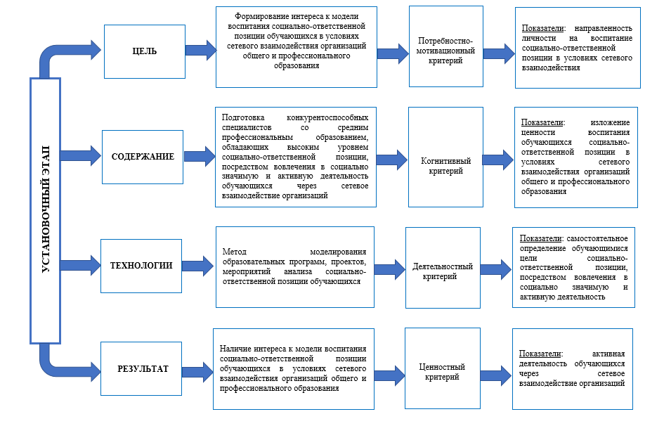
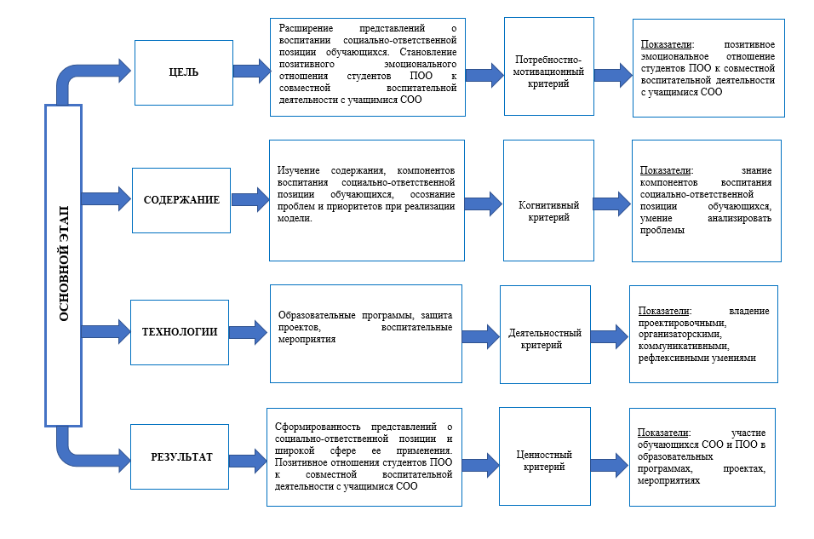
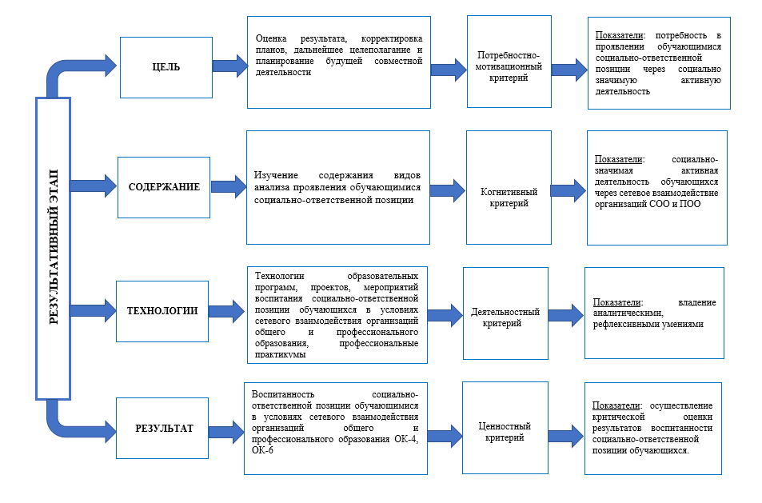
МОДЕЛЬ
ИННОВАЦИОННОГО
ПРОЕКТА

Slide 13

1. Разработка и внедрение нормативно-правового и научно-методического обеспечения инновационного проекта.
2. Создание и оптимизация условий сетевого взаимодействия между организациями общего и профессионального образования.
3. Формирование и развитие профессионального сообщества педагогов между педагогами общего и профессионального образования.
4. Разработка и реализация образовательных программ, проектов и мероприятий, направленных на развитие социально-ответственной позиции обучающихся.
5. Создание и поддержка онлайн-платформы для обмена опытом.
6. Мониторинг и оценка эффективности реализации проекта.
ЗАДАЧИ
ПРОЕКТА

Slide 14

1 Недостаточное финансирование проекта
2.Недостаточная заинтересованность обучающихся и педагогических работников
3.Недостаточная квалификация педагогических работников
4.Неэффективная организация работы команды проекта
5.Отсутствие сетевых партнеров
6.Профессионально-эмоциональное выгорание сотрудников
7.Наличие агрессивно-эмоциональной среды интернет-пространства
РИСКИ
ПРОЕКТА

Slide 15
ЭТАПЫ
РЕАЛИЗАЦИИ ПРОЕКТА
1 этап
ОРГАНИЗАЦИОННО-ПОДГОТОВИТЕЛЬНЫЙ
ИЮНЬ 2025 – НОЯБРЬ 2025
2 этап
ПРОЦЕССУАЛЬНЫЙ
ДЕКАБРЬ 2025 – ДЕКАБРЬ 2027
3 этап
ОБОБЩАЮЩИЙ
ЯНВАРЬ 2027 – МАРТ 2027

Slide 16
НЕОБХОДИМЫЕ
УСЛОВИЯ
Нормативные: разработка локальных актов и договоров с партнёрами для сетевого взаимодействия.
Методические: внедрение модели воспитания социальной ответственности, оценка результатов и повышение квалификации педагогов.
Программные: создание совместных проектов и диагностических инструментов.
Кадровые: квалифицированные специалисты с опытом сетевого взаимодействия.
Информационные: техническое оснащение и доступ к онлайн-платформам, поддержка сайта.
Мотивационные: система поощрений и обмен опытом.
Материально-технические: база и ПО для реализации проектов и оценки.
Финансовые: стабильное финансирование для поддержки и стимулирования участников.

Slide 17
ОЖИДАЕМЫЕ РЕЗУЛЬТАТЫ
Создание и корректировка нормативно-правовых и научно-методических документов, регулирующих деятельность участников проекта
Разработка и оптимизация механизма взаимоотношений между организациями общего и профессионального образования
Воспитание и развитие профессионального сообщества педагогов из организаций общего и профессионального образования
Внедрение образовательных программ, проектов и мероприятий, реализуемых в рамках сетевого взаимодействия
Создание и поддержание успешного функционирования онлайн-платформы для обмена опытом между обучающимися образовательных организаций СОО и ПОО
Проведение мониторинга и оценки эффективности реализации проекта, а также активное распространение положительного опыта в образовательном сообществе, что способствует популяризации и улучшению практик
ОБЩЕЕ
ОБРАЗОВАТЕЛЬНОЕ УЧРЕЖДЕНИЕ
СОТРУДНИЧЕСТВО
ПРОФЕССИОНАЛЬНАЯ
ОБРАЗОВАТЕЛЬНАЯ
ОРГАНИЗАЦИЯ

Slide 18
РАСПРОСТРАНЕНИЕ ОПЫТА
1
Проведение открытых мероприятий (семинаров, мастер-классов, конференций, фестивалей, круглых столов)
Предоставление информации о проведенных мероприятиях (программы, списки участников, отзывы).
Участие в областных, региональных и всероссийских мероприятиях (семинарах, конференциях, конкурсах) для представления результатов инновационного проекта.
Публикация статей и материалов о реализации инновационного проекта в научных и методических журналах, сборниках конференций, интернет-изданиях.
Размещение материалов о реализации инновационного проекта на сайтах техникума и школ-партнеров, а также в группах социальных сетей
Подготовка и выпуск методической продукции (буклетов, брошюр, методических рекомендаций) для распространения опыта.
Создание сообщества педагогов и руководителей, заинтересованных в развитии сетевого взаимодействия в области воспитания.
2
3
4
5
6
7

Slide 19


Инновационный проект
«Воспитание социально-ответственной
позиции обучающихся в условиях
сетевого взаимодействия
организаций общего
и профессионального образования»
Директор ГБПОУ «Троицкий технологический техникум» Д.А. Корюхов
Научный руководитель:Н.П. Тропникова,
заведующий кафедрой Педагогики и социально-экономических дисциплин
ФГБОУ ВО «Южно-Уральский ГАУ»,
кандидат педагогических наук, доцент

